Slide 1
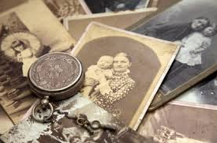
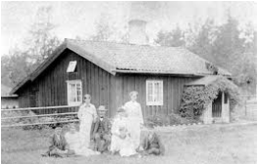
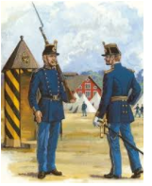
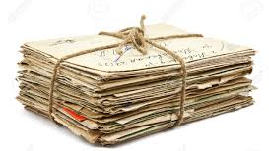
Släktforskning
Hur börjar jag?

Slide 2
Viktiga årtal i släktforskning
Mitten av 1700-talet fram till 1895
Husförhörslängder
och övriga kyrkoböcker
1895 - cirka 1948
Församlingsböcker
Övrig folkbokföring
Sekretessregel 70 år
Cirka 1520
Gustav Vasa
Indrivning av skatter från befolkningen
Cirka 1640
Mantalslängder börjar användas för skatteindrivning
1860 - 1900-talet
Folkräkningar
Runt sekelskiftet 1800
Ändrat skrivsätt från tyska stilen till nuvarande stil

Slide 3
Inventera vad som redan finns
Skriv ned vad du redan vet om dina anfäder Skriv ned minnen även om de verkar suddiga och oklara | Titta i byrålådor, på vinden osv. Samla ihop brev, foton, dagböcker, vykort, gamla biblar, betyg m.m.
Prata med släktingar Ta med ett album och låt släktingen berätta utifrån foton Skriv ned anteckningar från samtalet | Ta reda på personuppgifter om mor och far samt mor- och/eller farföräldrar Födelsetid och födelseförsamling Dödsdatum och dödförsamling

Slide 4
Så här kommer du igång
Gå en kurs i släktforskning - studieförbund som t. ex. Folkuniversitetet
Skaffa ett abonnemang på Internet där du når arkiven på egen dator t.ex.
Arkiv Digital - www.arkivdigital.se
Svensk Arkivinformation SVAR– www.riksarkivet.se
Forskarplatser finns även på biblioteken och Arkivcentrum i Karlstad

Slide 5
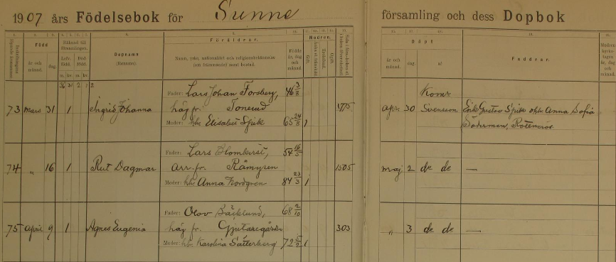
Källor att starta med
Kyrkböcker
Födelse- och dopbok
Husförhörslängd
Ut- och Inflyttningslängd
Lysnings- och vigselbok
Död- och begravningsbok
Folkräkningar

Slide 6
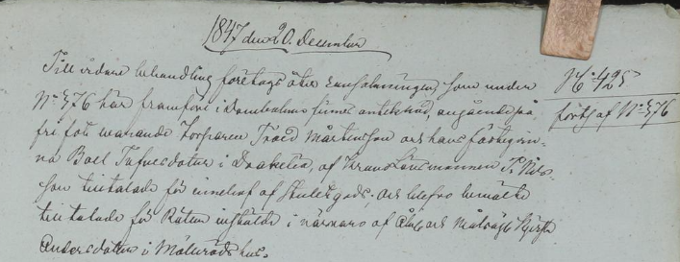
Källor för fördjupning
Domböcker
Generalmönsterrullor
Mantalslängder
Historiska kartor
Bouppteckningar
DNA-forskning
Speciella arkiv

Slide 7
Några enkla råd
Tänk efter vilket syfte du har med din släktforskning
Endast anfäder i rakt nedanstigande led
Hela biografin från födelse till död för din anfäder
Skall antavlan endast innehålla anfäder eller även deras syskon
Var källkritisk – är uppgiften rimlig
Anteckna framtagna uppgifter – ange källhänvisning
Ha inte för bråttom - kolla gärna i flera källor t.ex. husförhör och födelsebok
Hur vill du arkivera och presentera ditt forskningsresultat – Släktforskningsprogram som t.ex. MinSläkt, Genny, Disgen m.fl.

Slide 8
Gå med i en förening för att få råd och hjälp
En stort antal släktforskarföreningar finns runt om i Sverige med lokala inriktningar
En del är anslutna till Sveriges Släktforskarförbund

Slide 9
Är en ideell förening vars ändamål är att stödja och stimulera intresset för släkt- och hembygdsforskning inom Värmland och förena dem som delar detta intresse

Slide 10
Vår verksamhet
Bildades 1983
Cirka 1500 medlemmar
Föreningens säte är i Karlstad
Lokalgrupper i Arvika, Säffle, Kristinehamn, Sunne, Grums, Hagfors och Filipstad
Programverksamhet med intressanta föreläsare
Forskarhjälp
Sockenombud med lokal kännedom om socknen
Medlemsträffar och medlemsresor
Medverkan vid arrangemang runt om i länet t.ex Bibliotek, Hembygdsgårdar m.m.
Tidningar från andra föreningar och organisationer, i forskarsalen på Arkivcentrum, Hööksgatan i Karlstad

Slide 11
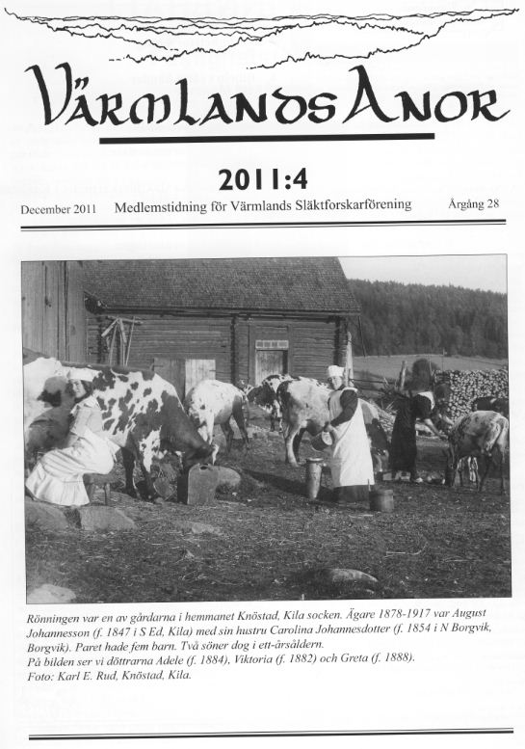
Medlemstidningen VärmlandsAnor
4 nummer per år
Artiklar om släkter och händelser
Nyheter i släktforskningen
Reportage från aktiviteter och annan information om föreningen
Antavlor, vanligen två per nummer
Recensioner av aktuell litteratur

Slide 12
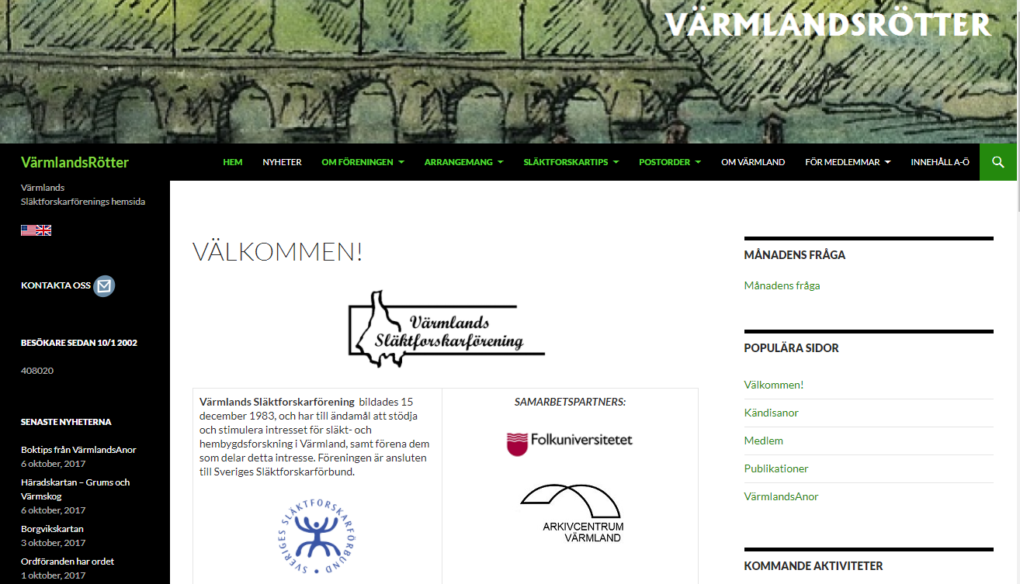
Hemsidan VärmlandsRötter
varmlandsrotter.se
Information om föreningen
Aktuella aktiviteter och nyheter
Material att ladda ner, t.ex. äldre exemplar av vår tidning
Sockenbeskrivningar för våra 101 socknar med geografi, historia ortsregister, kyrka, kyrkböcker m.m.
och mycket mera…

Slide 13
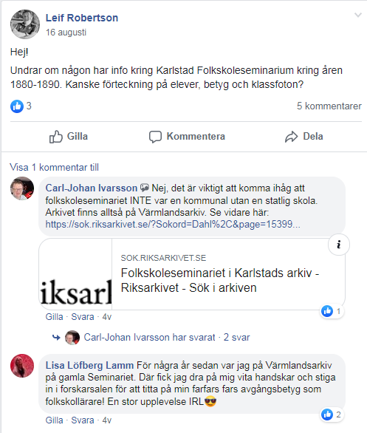
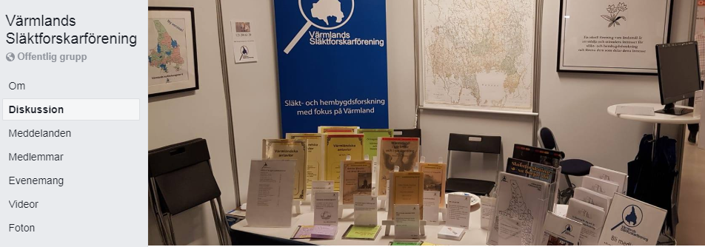
Facebooksida
Föreningsinformation
Evenemangstips
Hjälp från gruppen i släktforskarfrågor
Diskussioner
m.m.

Slide 14
Välkommen att bli medlem
Medlemsavgift
Ordinarie medlem 170 kr/år Familjemedlem 60 kr/år
Fyll i ansökningsformuläret som finns på vår hemsida
Skicka ett e-mail till: medlem@varmlandsrotter.se
Skriv ett brev/vykort med namn och adressuppgifter och skicka till: Värmlands Släktforskarförening c/o Elisabeth Björkman Önnerud 161
655 91 Karlstad

